Slide 1
الدرس الرابع :
التعامل مع الجداول
اعداد الاستاذة : عبير الغريب

Slide 2
تقويم قبلي : استراتيجية (فكر – ناقش – شارك )
امجاد طالبة ترغب في عرض المهام والواجبات الاسبوعية بطريقة سهلة ومختصرة . ماهي الطريقة المناسبة التي تقترحينها عليها ؟

Slide 3
اهداف التعليم:
إنشاء جدول .
ادراج جدول مخصص .
تنسيق جدول .
تغيير حجم العمود أو الصف .
حذف أو اضافة اعمدة و صفوف .

Slide 4
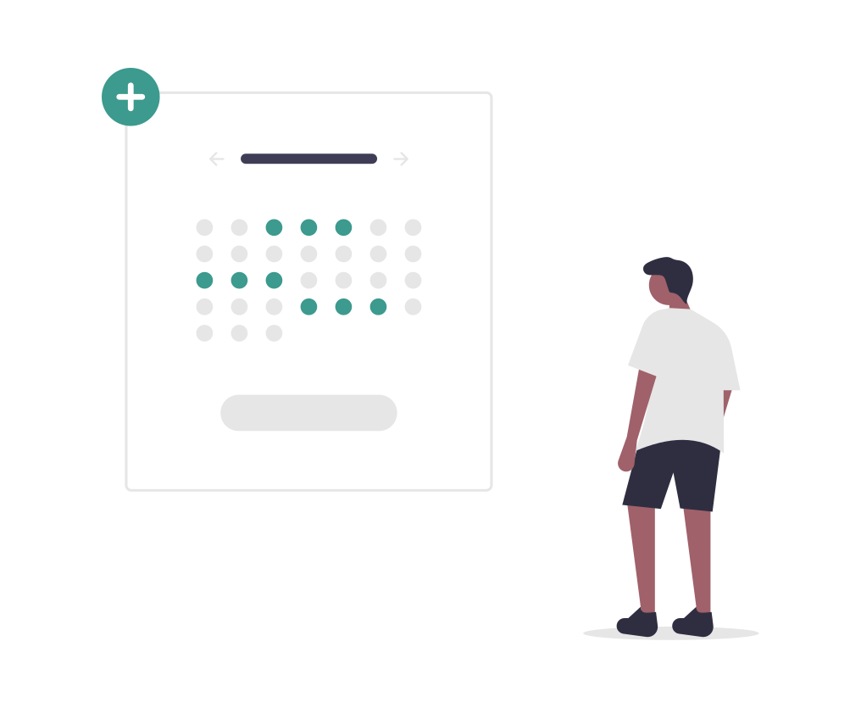
مقدمة:
عند تعاملك مع الأرقام والحسابات فإنك تستخدم جدول بيانات , ولكنك قد ترغب في بعض الأحيان بتنظيم المعلومات وعرضها في مستند نصي .
فعلى سبيل المثال قد ترغب بعرض جدول دروسك في هذه الحالة يمكنك استخدام جدول مكون من عدة صفوف وأعمدة .

Slide 5
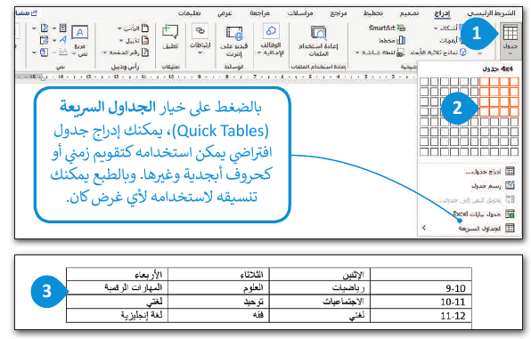
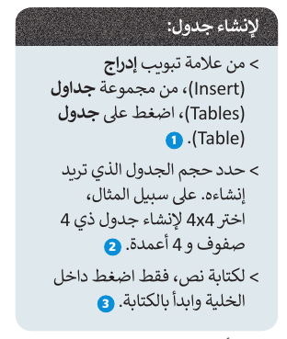
إنشاء جدول :

Slide 6
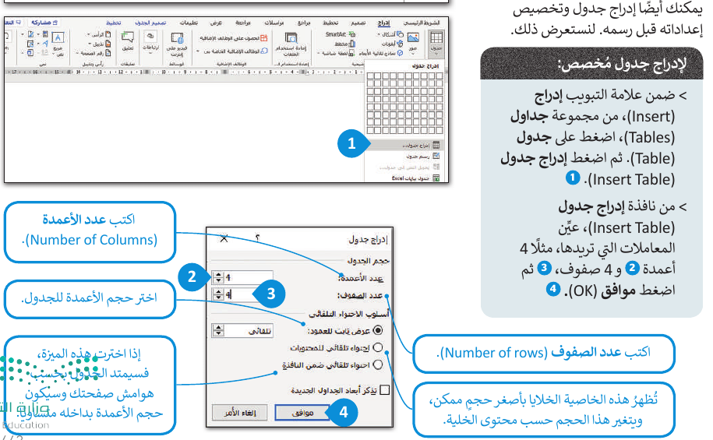
إدراج جدول مخصص:

Slide 7
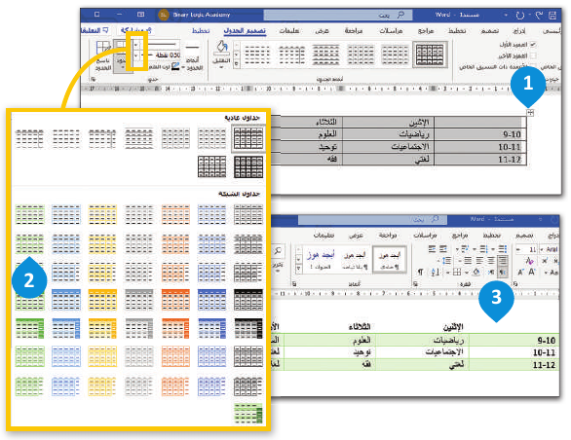
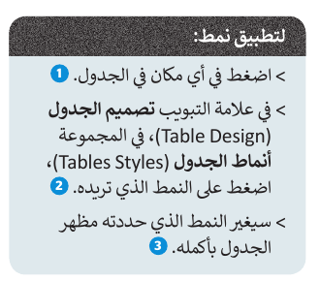
تنسيق جدول:

Slide 8
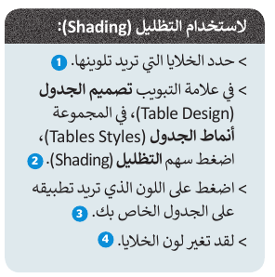
استخدام التظليل:

Slide 9
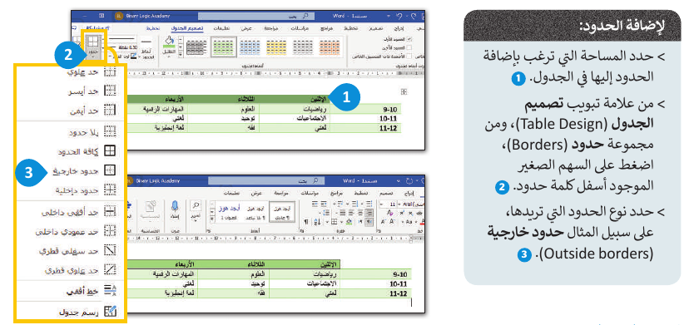
لإضافة الحدود:

Slide 10
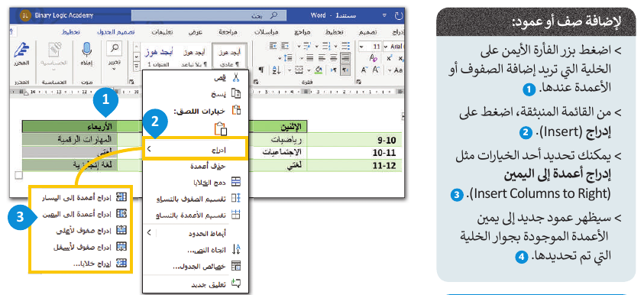
تحرير جدول:

Slide 11
تحرير جدول:

Slide 12
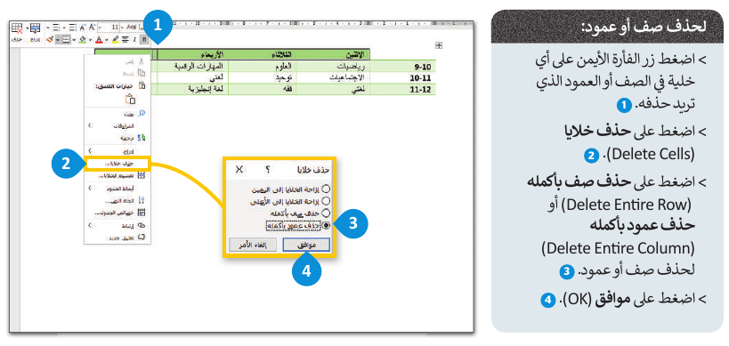
لحذف صف أو عمود:

Slide 13
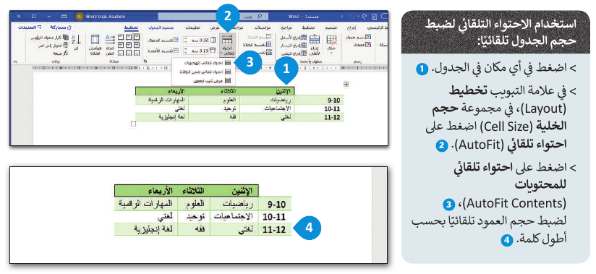
استخدام الاحتواء التلقائي لضبط حجم الجدول تلقائياً:

Slide 14
لتغيير حجم عمود أو صف:

Slide 15
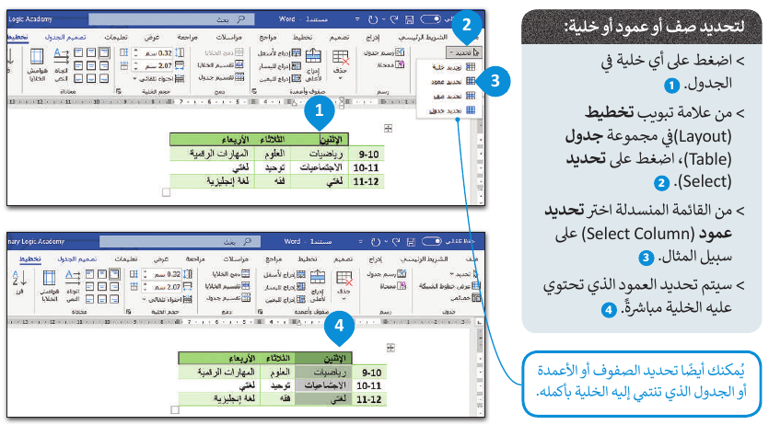
لتحديد صف أو عمود أو خلية:

Slide 16
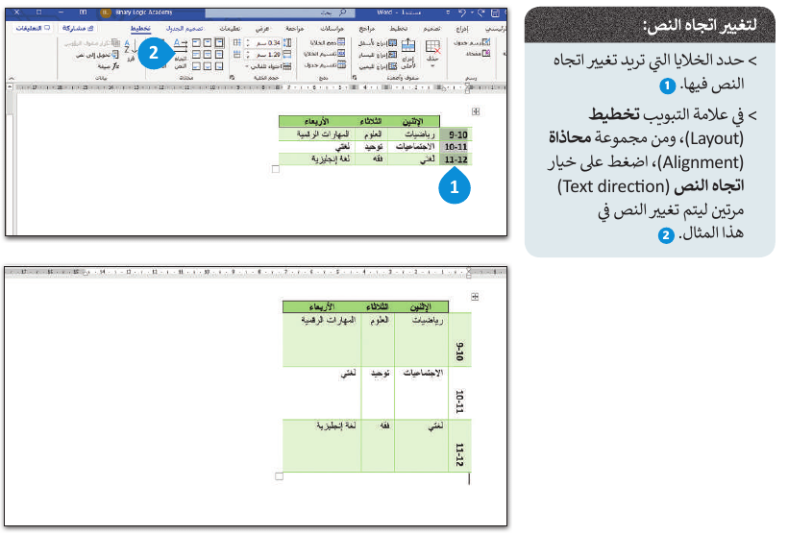
لتغيير اتجاه النص:

Slide 17
تقويم نهائي: استراتيجية ارسل سؤالاً
ماهي طريقة إنشاء جدول؟
ماهي طريقة اضافة حدود للجدول؟
ماهي طريقة حذف عمود من الجدول؟

Slide 18
الواجب :
صفحة 96 و 92 تدريب1 و 2

